Slide 1
SHB229 SİYASET BİLİMİ VE KAMU YÖNETİMİ
Arş. Gör. Dr. Burcu Özdemir Ocaklı

Slide 2
9. Hafta:
Kamu Yönetiminde Temel Kavramlar (2)

Slide 3
Geleneksel Kamu Yönetimi
19. yy.’ın ikinci yarısından 20. yy’ın 3. çeyreğine kadar etkili olmuştur
Woodrow Wilson ve Max Weber’in düşünceleri hakim
4 temel ilke
Kamu yönetiminin hiyerarşik, bürokratik, merkez,yetçi ve katı yapısı
Devletin ekonomideki etkin rolü
Siyasi ve idari konualrın birbirinden ayrılması
Özel sektör yönetiminden farklı unsurlara sahip olması

Slide 4
Yeni Kamu Yönetimi
1980’lerden itibaren ortaya çıkmaya başlamıştır.
3 aşamada ele alınabilir
Kamuda yasal-yapısal serbestleşme (deregülasyon)
KİT’lerin özelleştirilmesi
Ekonomide 3E anlayışı
Economy (tutumluluk)
Efficiency (verimlilik)
Effectiveness (Etkinlik)
1990’lardan itibaren yönetişim anlayışının benimsenmeye başlanması

Slide 5
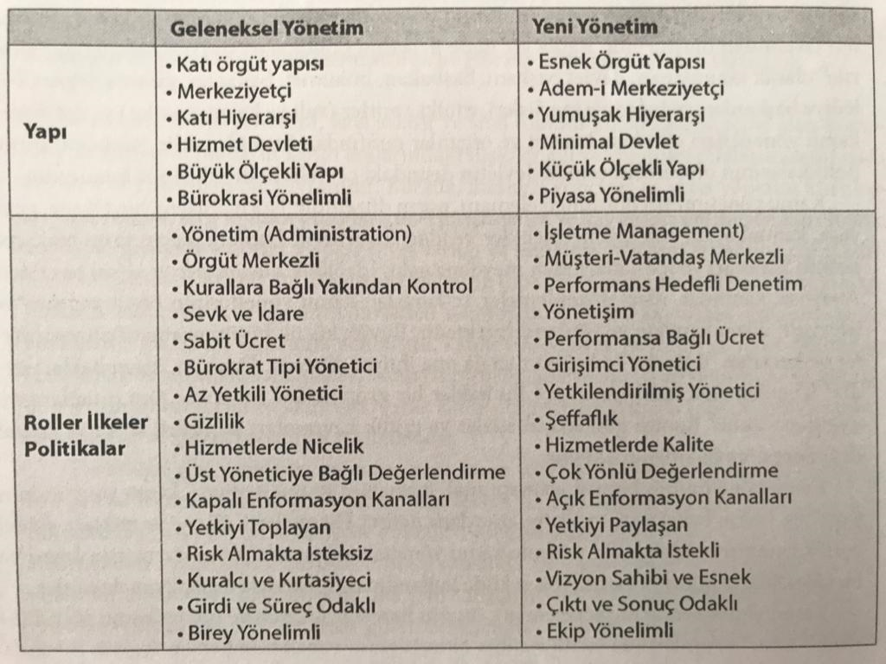
Geleneksel ve Yeni Kamu Yönetiminin Karşılaştırılması

Slide 6
Yönetişim (Governance)
Toplum-Devlet ilişkilerinde karşılıklı etkileşime dayalı yeni bir yönetim tarsi
İlk defa 1989 yılında Dünya Bankası tarafından kullanılmıştır
Son 30 yıl içinde popüler hale gelmiştir.
Verimlilik, etkinlik,sorumluluk hesap verilebilirlik kavramlarına odaklanır
Toplum yönetiminde STK ve özel sektörü de içeren bir anlayışa sahiptir.

Slide 7
Kamu Yönetimi ve Özel Yönetimin Benzerlikleri
İnsan kaynakları
Mali yönetim
Örgütün yapı ve işleyişini idare etme
Siyasa, program ve yöntem geliştirme

Slide 8
Kamu Yönetimi ve Özel Yönetimin Farklılıkları
Siyasal çevre
Kamu yararı
Yasallık, tarafsızlık, süreklilik
Hesap verme sorumluluğu
Yönetimin esnekliği
Olumsuz dışsallıklarla mücadele
Hakemlik
Kamu gücü
Yöneticilerin motivasyonu

Slide 9
Stratejik Yönetim
Önceleri askeri alanda kullanılan strateji kavramı işletme yönetimi ve kamu yönetimi tarafından da benimsenmeye başlanmıştır.
Strateji: Bir alanda istenilen amaca ulaşmak için uygulanabilecek temel yönetim usulleri ve takip edilecek yolların bütünü
Stratejik Yönetim: Kararların alınmasında ve işlerin yönetilmesinde stratejik plana bağlı bir yönetim yaklaşımı
Stratejik Plan: Bir örgütün ulaşmak istediği amaçları , bunlarla ilgili yol ve yöntemleri ifade eden resmi belge

Slide 10
Stratejik Yönetimin Özellikleri
Amaçların belirlenmesi (vizyon)
Zaman planlaması
Mevcut durumun kapasite yönünde incelenmesi ve değerlendirilmesi
Çevrenin nesnel analizi
Alternatiflerin dikkate alınarak strateji belirlenmesi

Slide 11
SWOT Analizi
Strengths- Güçlü Yönler
Weaknesses- Zayıf Yönler
Opportunities- Fırsatlar
Threats- Tehditler

Slide 12
Devletin Niteliği ve Dönüşümü
Klasik Devlet anlayışından uzaklaşma
Müdahaleci, planlayıcı, sosyal ve arabulucu/hakem Devlet anlayışlarının benimsenmesi
Yönetişim anlayışının benimsenmesi
Devletin fonksiyonlarında değişme

Slide 13
Devletin Fonksiyonları
Klasik fonksiyonlar
Vergi toplama, adalet, güvenlik, diplomasi
Kaynakları harekete geçiri fonksiyon
Vergi ve teşvik yoluyla tarım, ulaşım gibi alanlarda yatırım
Sosyal Devlet fonksiyonu
Dezavantajlı grupların korunması
Hakemlik fonksiyonu
Devletin küçütülmesi
Özelleştirme
Denetleyici ve düzenleyici bağımsız kurumların oluşturulması

Slide 14
Kaynakça
Eryılmaz, B. (2019) Temel Kavramlar. Süleyman Sözen (Ed). Kamu Yönetimi. Anadolu Üniversitesi Yayınları

